Slide 1
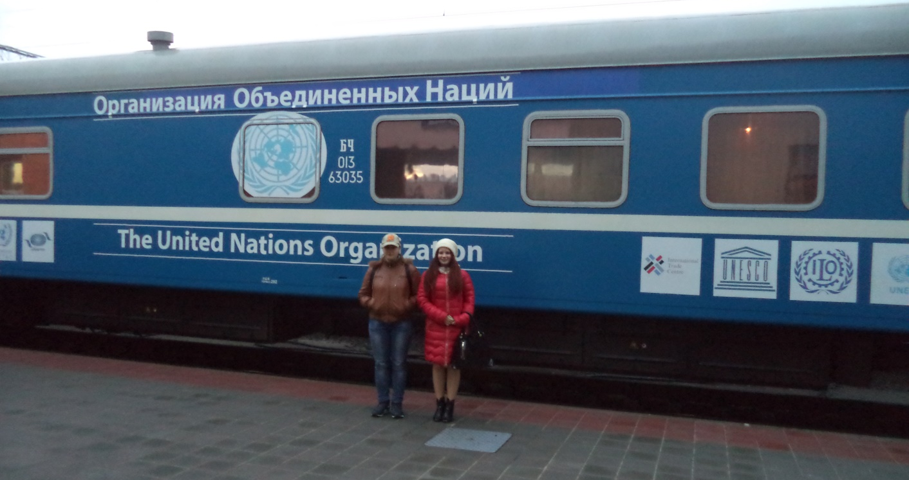
24 октября, в День Организации Объединенных Наций, в Беларуси стартовал поезд «Экспресс ООН-70»: 10 вагонов и локомотив с символикой ООН предоставила Белорусская железная дорога. Каждый вагончик особенный. Вагоны-рестораны представлены как конференц-залы, где проходят лекции, конференции и тренинги. И пассажиры, конечно, тоже особенные. Более 150 сотрудников ООН, представителей Правительства Республики Беларусь, гражданского общества, дипломатического корпуса и широкого круга партнеров, в числе которых РОО «Белорусская Ассоциация клубов ЮНЕСКО».
Из Гомеля в Могилёв на экспрессе отправились и студентки физического факультета Мушинская Татьяна (Ф-23) и Дервенкова Юлия (АС-26)

